Slide 1


Методическая разработка внеурочного занятия
по «Финансовой грамотности» для 6 классов
Квест-игра: «Знатоки финансовой грамотности»

Slide 2
Станция 1. «ТРУД»
Отгадайте, какие пословицы зашифрованы?
А. «Без труда не вытащишь | лучше большого безделья»
Б . «От труда здоровеют, | 2. гуляй смело»
В. «Маленькое дело | 3. и рыбку из пруда»
Г. «Сделал дело, | 4. а от лени болеют»
Д. «Без денег торговать | 5. как без соли хлебать»
А | Б | В | Г | Д
3 | 4 | 1 | 2 | 5

Slide 3
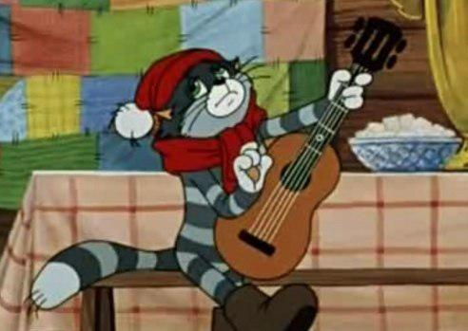
Станция 2. «УГАДАЙ, КТО СКАЗАЛ?»
Кому из мультипликационных героев,
принадлежат следующие слова:
1. "Средства у нас есть. У нас ума не хватает"
Кот Матроскин из "Простоквашино"

Slide 4
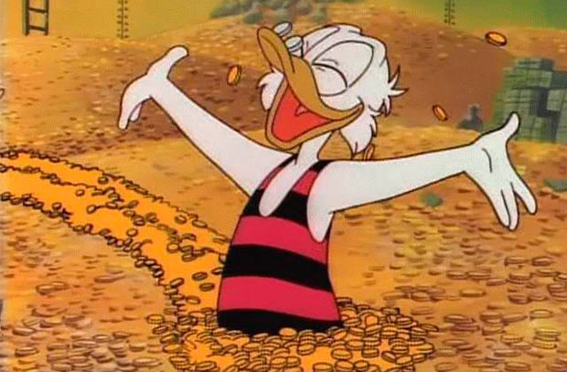
2. "Ах, владеть подвалом хорошо, но еще лучше купаться в этих прохладных кругленьких монетах. Чудесно нырять в них как дельфин и как суслик в них зарываться, подбрасывать их вверх и этим дождем наслаждаться"
Скрудж Макдак из "Утиных историй"

Slide 5
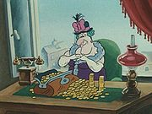
3. "В наше время даже сейфу нельзя доверять.
Как это сложно иметь миллион"
Беладонна, "Приключение поросенка Фунтика"

Slide 6
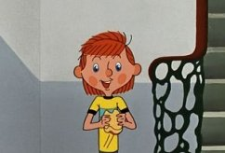
4. "Чтобы продать что-нибудь ненужное, нужно сначала купить что-нибудь ненужное, а у нас денег нет"
Дядя Федор из "Простоквашино"

Slide 7
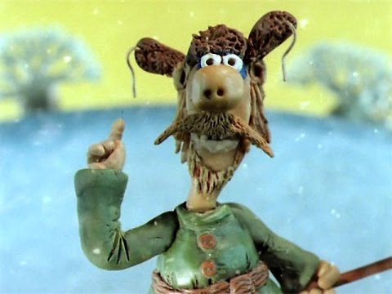
5. "А, хотя бы я и жадничаю, зато от чистого сердца"
Мужик из "Падал прошлогодний снег"

Slide 8
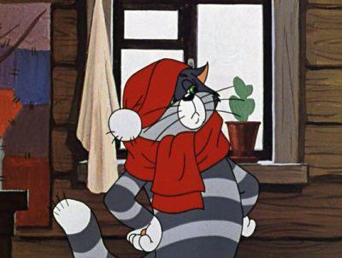
6. "А я ничего выписывать не буду! Я экономить буду"
Кот Матроскин из "Простоквашино"

Slide 9
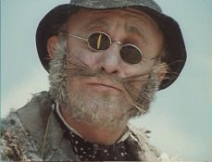
7. "Несите ваши денежки, иначе быть беде"
Кот Базилио из "Приключения Буратино"

Slide 10
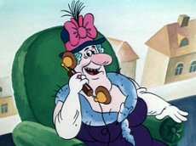
8. "Меньше можно, больше - ни-ни"
Беладонна из "Приключение поросенка Фунтика"

Slide 11
Станция 3. «В супермаркете»
Задание 1
Вы пришли в магазин, расположите по порядку действия, которые надо предпринять, совершая покупку в супермаркете.
A. Выложить продукты из тележки.
Б. Получить сдачу.
В. Проверить сроки годности.
Г. Выбрать продукты.
Д. Проверить чек.
Е. Оплатить покупки.
Ё. Занять очередь в кассу.
Ж. Взять тележку.
1 | 2 | 3 | 4 | 5 | 6 | 7 | 8
Ж | Г | В | Ё | А | Е | Б | Д

Slide 12
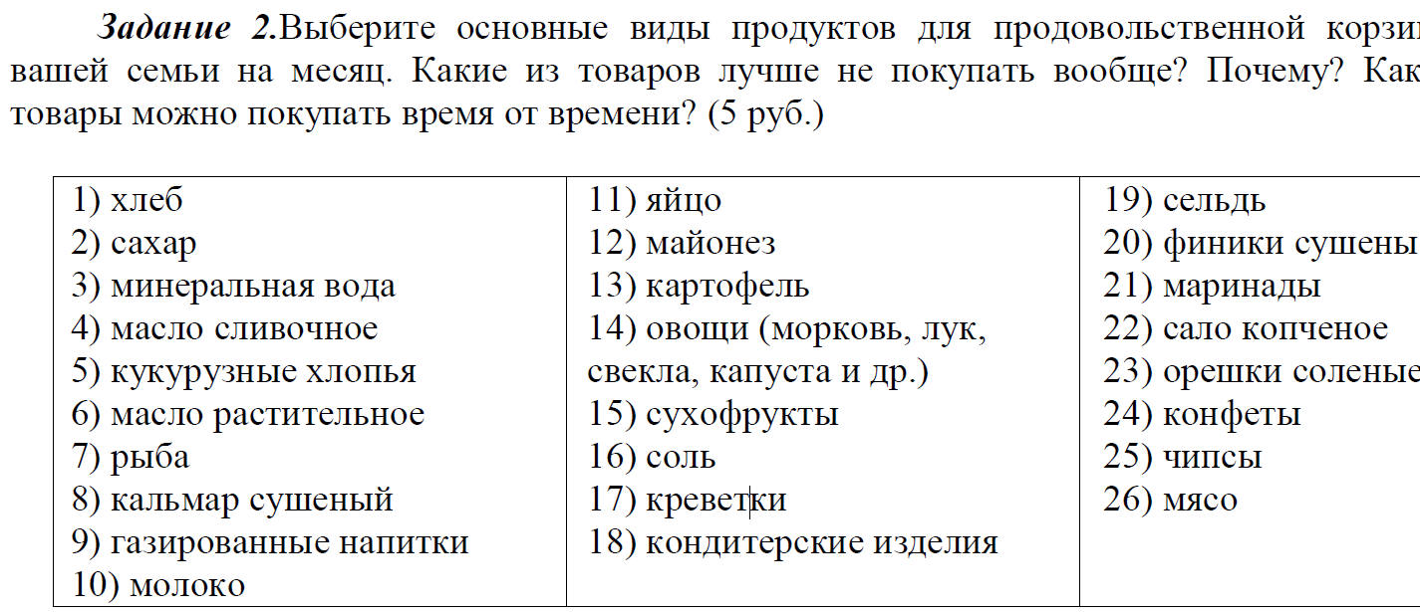
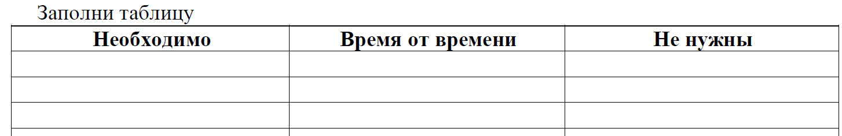

Slide 13
Станция 5. «ВИЗИТКА ТОВАРА»
Ребята, у вас на столе лежит продукт:
сок, молоко, мороженное, шоколад. Заполните таблицу.
Название товара | Дата изготовления | Срок годности | Условия хранения | Состав | Цена

Slide 14
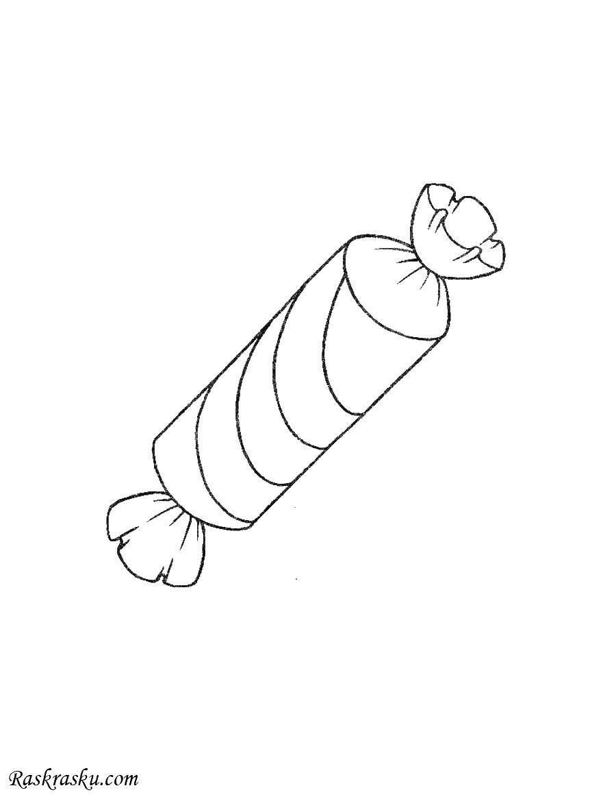
Станция 5
«У ЗОЛУШКИ»
Придумайте и нарисуйте на листе А4 рекламу новых конфет, которые вы бы хотели производить на своей кондитерской фабрике.

Slide 15
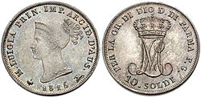
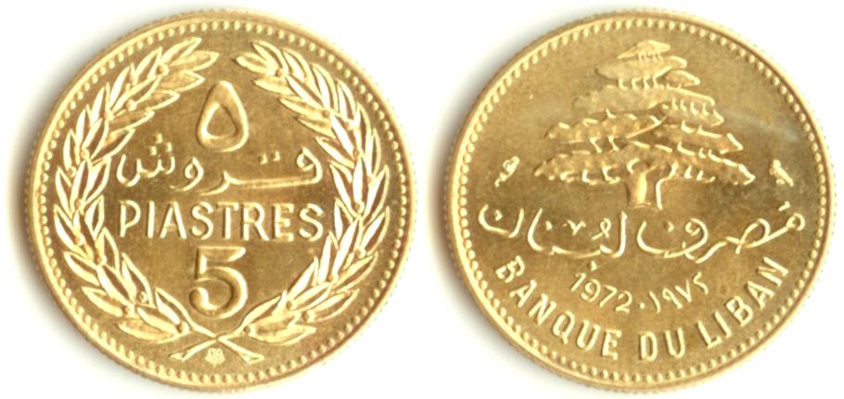
Станция 6. РЕШАЙКА
Ребята, вам предлагается решить 2 финансовые задачи
Задача №1
Ученик лицея Сидоров купил у фирмы «Рассвет» акварельные краски за 150 рублей. Потраченная сумма является:
1) для Сидорова - расходами
2) для фирмы "Рассвет" - прибылью
3) для фирмы "Рассвет" - выручкой
4) для Сидорова - убытками
5) ценой акварельных красок
Задача №2
Миша с папой решили купить маме цветы ко дню рождения. В цветочном магазине им понравились розы по цене 80 рублей за штуку.
Сколько роз они могут купить, если у них на эти цели приготовлено 500 рублей, а букет должен состоять из нечетного числа цветов?

Slide 16

Подведение итогов:
Все команды собираются вместе, волонтеры подсчитывают жетоны и объявляется победитель.

Slide 17
